Slide 1
Презентация по формированию элементарных математических представлений у дошкольников 6-7 лет «Путешествие по сказкам» Автор: Волкова Татьяна Геннадьевна, воспитатель 1 квалификационной категории. Муниципальное бюджетное общеобразовательное учреждение «Центр образования №7 имени Героя Советского Союза Сергея Николаевича Судейского», г. Тула

Slide 2
"Без игры нет и не может быть полноценного умственного развития. Игра - это огромное светлое окно, через которое в духовный мир ребенка вливается живительный поток представлений, понятий. Игра - это искра, зажигающая огонек пытливости и любознательности." B.А. Сухомлинский Цель: создать условия для развития у детей дошкольного возраста элементарных математических представлений посредством дидактических игр. Задачи: Развивать воображение, формировать и поддерживать у детей устойчивый интерес к получению знаний по ФЭМП различными способами, развитие умственных способностей у детей через дидактические игры

Slide 3
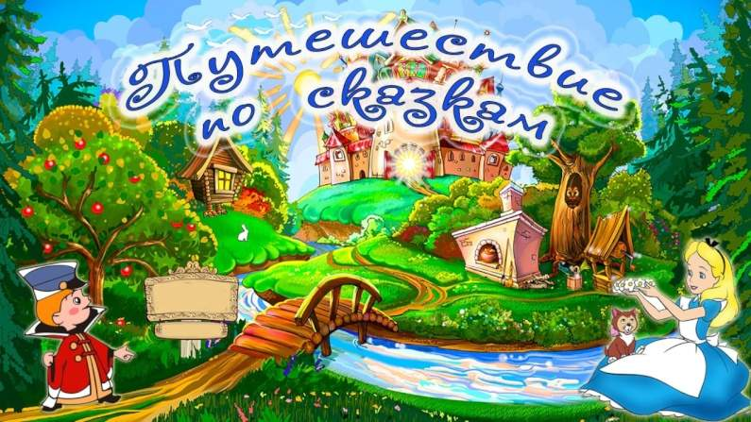

Slide 4
Ребята, вы хорошо знаете и любите сказки! И сегодня я предлагаю вам отправиться в сказочную страну. Представляете, только вчера мне пришло письмо с просьбой о помощи. Герои сказок попали в неприятности. Как вы думаете, сможем мы им помочь?

Slide 5
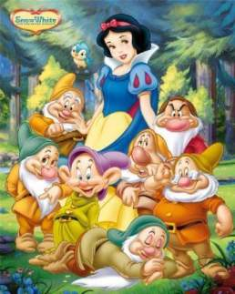
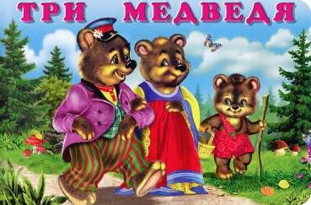
СКАЖИТЕ РЕБЯТА,
знаете ли вы сказки, в названии которых есть число?

Slide 6
«Отвечай скорей»
1. Сколько ушей у двух кошек?
2. Сколько дней в неделе?
3. Сколько глаз у светофора?
4. Сколько пальцев на одной руке?
5. Сколько солнышек на небе?
6. Сколько лап у двух собак?
7.Сколько пальцев на двух руках?
8. Сколько в неделе выходных дней?
9. Сколько солнышек на небе ночью?
10. Какое число больше 8, но меньше10?
11. Назови соседей числа «3»
12. Назови фигуру, у которой все стороны равны.
13. Какое число я пропустила 1,2,3,4,6,7,8,9
14. Назови 6-й день недели
15. Назови лишнее слово в ряде слов: Зима, среда, весна, осень

Slide 7
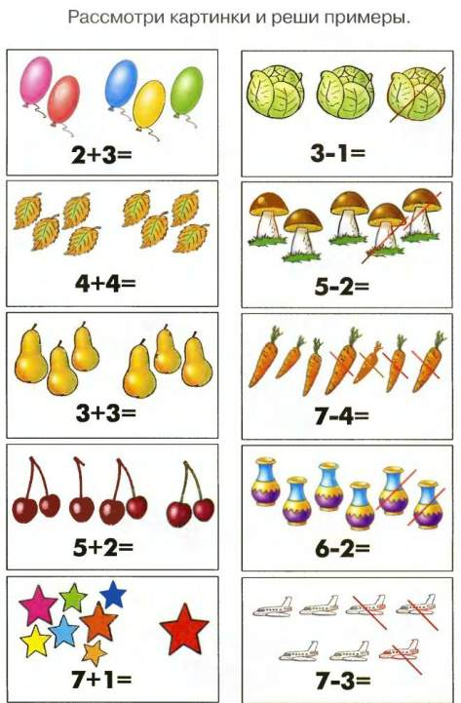
Задания от Золотой рыбки

Slide 8
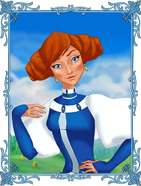
Физминутка
с Василисой Прекрасной
«Геометрическая мозайка». Она очень сложная, будьте внимательны. Пока музыка играет, вы танцуете, а если музыка остановиться, постройтесь столько человек, какую цифру я покажу (1,5,3,…10).
- Молодцы, а теперь образуйте «круг», «квадрат», «треугольник», «прямоугольник», «овал».

Slide 9
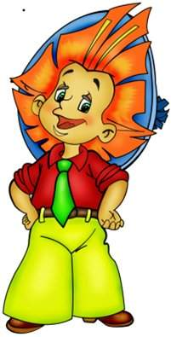
Задание для «жёлтых»
Это загадки на сообразительность:
- Сколько спинок у трех свинок (3)
- Сколько рогов у двух быков (4)
- Сколько домишек у ста муравьишек (1)
- На столе лежало 3 яблока и 4 апельсина. Сколько всего овощей лежало на столе?
- На дереве сидели 4 птицы: 2 воробья, остальные вороны.
Сколько ворон? (2)

Slide 10
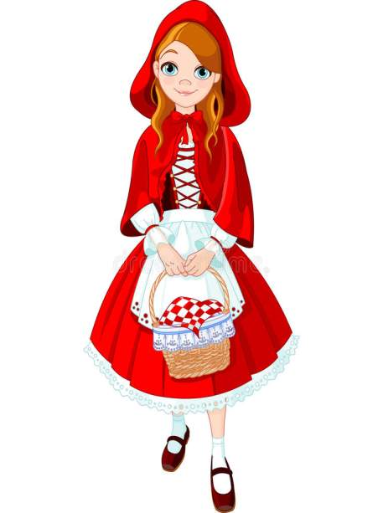
Задание для «красных»
Ребята, задание называется «Найди лишнее слово».
Я называю слова, а вы называйте которое из них лишнее и почему.
1. Понедельник, вторник, среда, пятница, утро.
2. Март, апрель, неделя, май июнь.
3. Лето, осень, зима, воскресенье.
4. Утро, вечер, ночь, день, месяц.

Slide 11
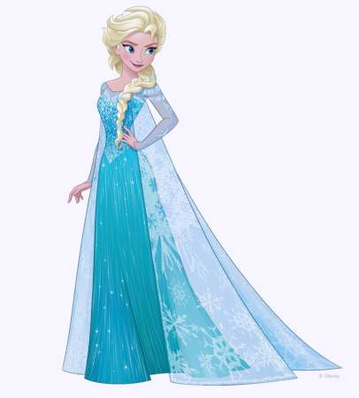
Задание для «синих»
1.Назови число, следующее за числом 3.
2. Назови соседей числа 8.
3. Какое число находится между числами 8 и 10.
4. Назови, какое число больше 3, но меньше 5.
5. После, какого числа идёт число 6.
6. Назови число, предшествующее числу 4.
7. Назови число, последующее числу 7.

Slide 12
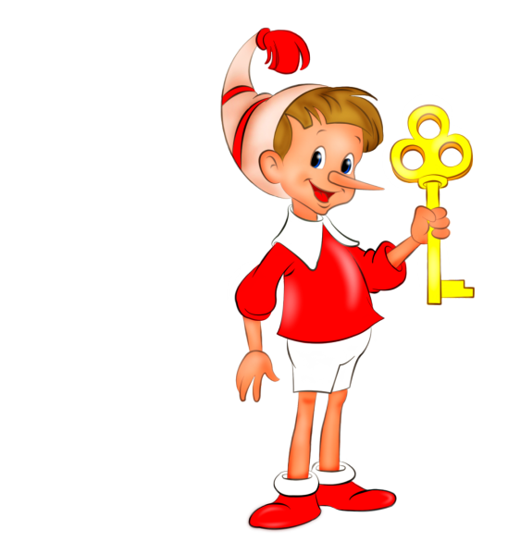
Задание от Буратино

Slide 13
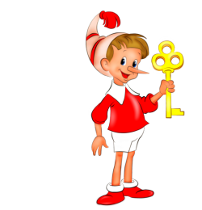
Поставьте карандаш на красную точку. Начинаем.
8 клеток – вправо
2 клетки – вверх
4 клетки – вправо
5 клеток – вниз
4 клетки – влево
2 клетки – вверх
4 клетки – влево
3 клетки – вниз
1 клетка – влево
1 клетка – вверх
1 клетка – влево
1 клетка- вниз
1 клетка – влево
3 клетки – вверх
1 клетка - влево
1 клетка - вверх
Что же получилось?

Slide 14
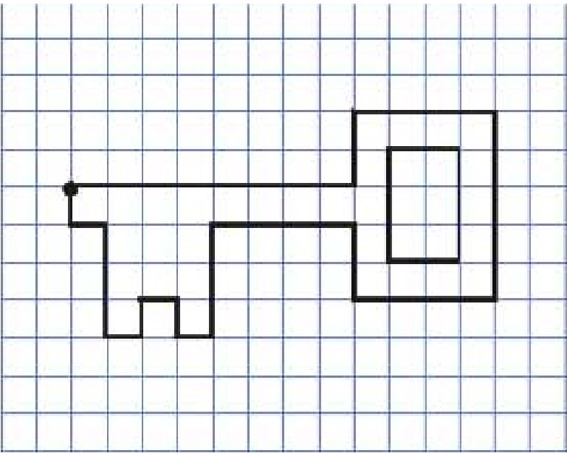

Slide 15
Спасибо вам, ребята!
Интересное получилось путешествие!
До новых встреч!

Slide 16
Презентация по формированию элементарных математических представлений у дошкольников 6-7 лет «Путешествие по сказкам» Автор: Волкова Татьяна Геннадьевна, воспитатель 1 квалификационной категории. Муниципальное бюджетное общеобразовательное учреждение «Центр образования №7 имени Героя Советского Союза Сергея Николаевича Судейского», г. Тула (МБОУ «ЦО №7») Аннотация к презентации: "Без игры нет и не может быть полноценного умственного развития. Игра - это огромное светлое окно, через которое в духовный мир ребенка вливается живительный поток представлений, понятий. Игра - это искра, зажигающая огонек пытливости и любознательности." B.А. Сухомлинский Презентация содержит 16 слайдов, с информацией об авторе, аннотацией, с вопросами и заданиями, дидактическими играми от сказочных персонажей. Предназначена для проведения занятия по ФЭМП в игровой форме, с выполнением разного рода заданий. Навигация осуществляется по щелчку мыши. Цель: создать условия для развития у детей дошкольного возраста элементарных математических представлений посредством дидактических игр. Задачи: Развивать воображение, формировать и поддерживать у детей устойчивый интерес к получению знаний по ФЭМП различными способами, развитие умственных способностей у детей через дидактические игры

